Slide 1

Аппаратура радиоактивного каротажа ФГУП «ВНИИА» на основе управляемых нейтронных генераторов и оборудование для нефтегазовой геофизики

Slide 2
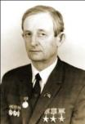

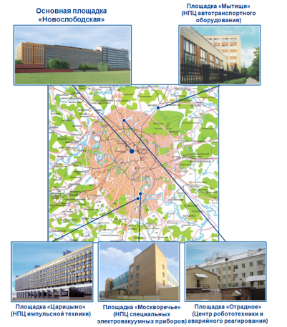
Всероссийский НИИ автоматики им. Н.Л. Духова (ВНИИА)
Основан в соответствии с Постановлением СМ СССР № 825-354 от 5 мая 1954 г., входит в состав ядерного оружейного комплекса Государственной корпорации по атомной энергии «Росатом»
Харитон Юлий
Борисович
трижды Герой Социалистического Труда, академик,
инициатор создания ВНИИА
Духов
Николай Леонидович
трижды Герой Социалистического Труда, первый директор, научный руководитель, главный конструктор
ВНИИА
ВНИИА сегодня:
Численность – 5 825 чел., из них 182 доктора и кандидата наук
Объем работ на 2016 г. – 17,5 млрд.руб.
Чистая прибыль на 2016 г. – 2,5 млрд.руб.
Среднемесячный доход на одного сотрудника в 2016 г. – 105 тыс. руб.
Площади:
земельные участки – 313,7 тыс.кв.м
здания – 241,0 тыс. кв.м.

Slide 3
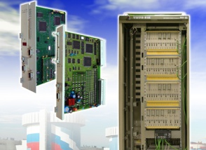
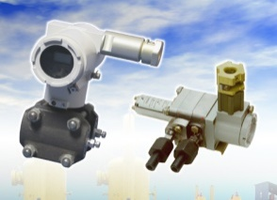
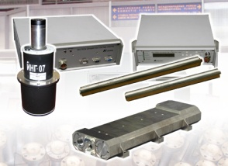
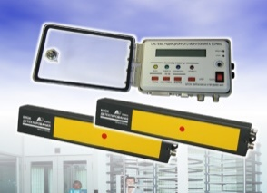
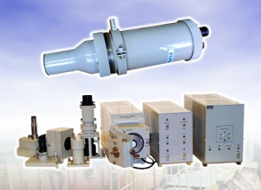
Направления конверсионной деятельности ВНИИА
Оборонная отрасль
Гражданская отрасль
Контрольно-измерительные приборы для ядерного оружия
Программное обеспечение и оборудование для АЭС, ТЭС и сложных промышленных производств
Автоматические устройства для ядерного оружия
Датчики давления для АЭС и нефтяной промышленности
Системы подрыва и нейтронного инициирования ядерных зарядов
Нейтронные генераторы для урановой и нефтяной геофизики, медицины, космических исследований и обнаружения ВВ
Системы измерения нейтронного потока
Радиационные детекторы и мониторы для систем физической защиты секретных объектов
Оборудование для физических измерений
Оборудование для исследования быстропротекающих процессов
3

Slide 4
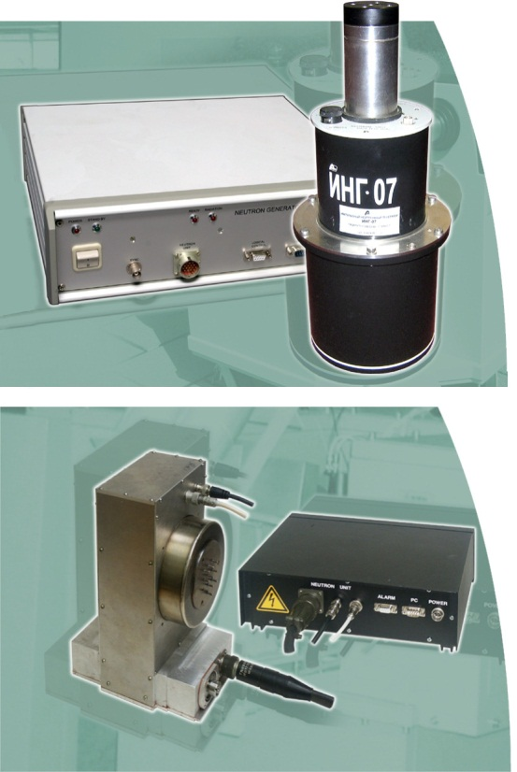
Нейтронные генераторы и аппаратурные комплексы на их основе
Выпускаются для различных областей применения, включая:
каротаж нефтегазовых и урановых скважин;
контроль технологических процессов промышленных производств, сертификация продукции;
обнаружение и идентификация ядерных материалов, взрывчатых и отравляющих веществ;
нейтронная терапия;
нейтронная радиография и томография;
исследования по физике ядерных реакторов и критсборок;
научные исследования, в том числе исследования планет Солнечной системы.
Нейтронные генераторы разработки ВНИИА имеют уникальные характеристики:
нейтронный выход до 10¹¹ нейтр./с;
длительность импульсов излучения от 0,01 мкс до 10 мс;
частоты повторения импульсов от одиночных до 10 кГц.
Более чем 2500 нейтронных генераторов и аппаратурных комплексов нейтронного каротажа поставлены потребителям в России, США, Великобритании, Германии, Китае, Японии, Италии, Израиля, Индии, Республике Корее и в других странах.

Slide 5
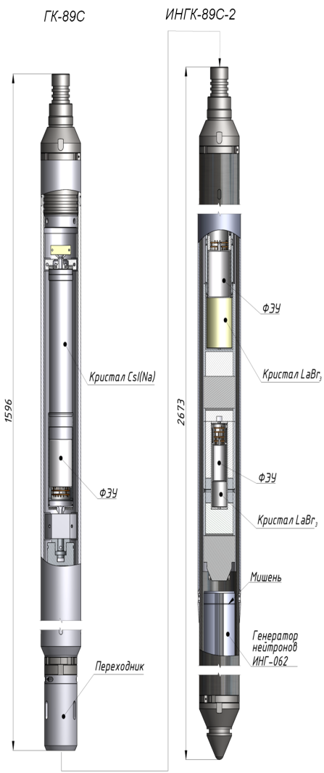
Реализована Программа научно-технического сотрудничества 2014-2016 гг. в части геофизической аппаратуры
Созданы новые комплексы
Организация-производитель: ФГУП «Всероссийский научно-исследовательский институт автоматики им. Н.Л. Духова»
Реализована Программа научно-технического сотрудничества 2014-2016 гг. в части геофизической аппаратуры
Созданы новые комплексы
Организация-производитель: ФГУП «Всероссийский научно-исследовательский институт автоматики им. Н.Л. Духова»
Особенности новых видов геофизической аппаратуры, разработанной во ФГУП «ВНИИА»
РЕШАЕМЫЕ ЗАДАЧИ:
Получение основных характеристик нефтегазоносных объектов на всех этапах: разведка, бурение, добыча, доразведка и интенсификация добычи из скважин старого фонда
ПРЕИМУЩЕСТВА ПЕРЕД АНАЛОГАМИ:
Замена импортного оборудования без снижения качества
исследований
Максимальная локализация производства (г. Москва)
Использование отечественных материалов и
комплектующих
Низкая стоимость за счет комплексного применения
новых научно-технических решений

Slide 6
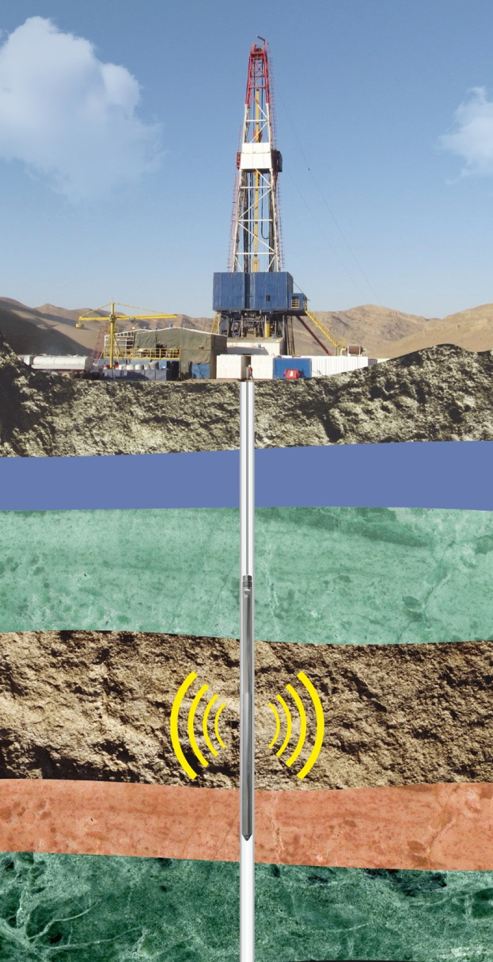
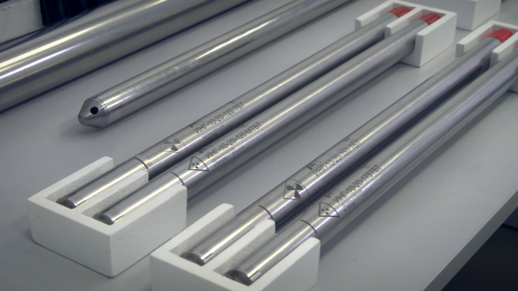
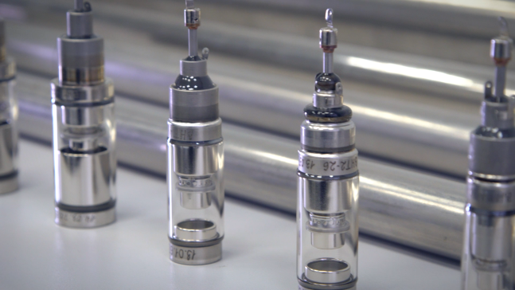
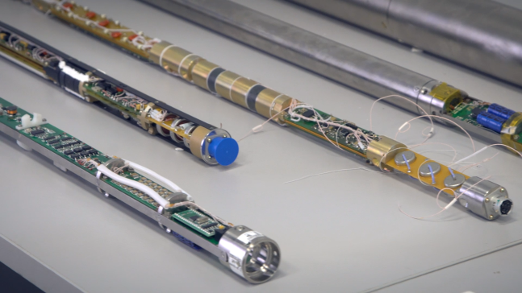
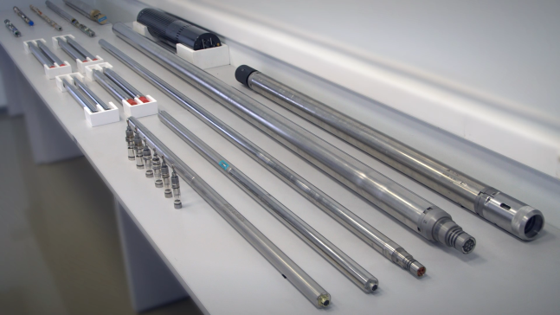
Научно-технические основы создания аппаратуры радиоактивного каротажа нового поколения
Переход в скважинной геофизической аппаратуре от химических источников ионизирующих излучений к экологически безопасным нейтронным генераторам.
Реализация методов радиоактивного каротажа на самом современном уровне.

Slide 7
Аппаратурно-методический комплекс
на основе портативного нейтронного генератора
для определения плотности и минерального
состава горных пород методом импульсного
нейтронного гамма-спектрометрического каротажа
АИНК-ПЛ

Slide 8
Аппаратура импульсного нейтронного гамма-спектрометрического каротажа АИНК-ПЛ
Назначение:
Определение элементного состава пород и текущей нефтегазонасыщенности коллекторов независимо от минерализации в нефтегазовых скважинах.
Решаемые задачи:
Определение элементного и минералогического состава горных пород;
Определение объемной плотности горных пород;
Определение пористости горных пород;
Определения насыщенности коллекторов;
Определение положения ВНК, ГНК, ГЖК.
Особенности:
Проведение исследований в обсаженных и необсаженных
вертикальных и наклонных скважинах;
Применение управляемого импульсного нейтронного
генератора;
Применение метода ГК-С;
Применение уникального сцинтилляционного детектора
гамма квантов ─ бромид лантана (LaBr3).

Slide 9

Возможности аппаратуры АИНК-ПЛ
Возможность прироста запасов УВ на старых месторождениях за счет выявления пропущенных залежей аппаратурой ГИС нового поколения;
Повышение геологической информативности методов промысловой геофизики;
Повышение подтверждаемости прогнозных моделей для таких формаций, как Тюменская и Ачимовская свиты;
Снижение рисков бурения низкопроизводительных эксплуатационных скважин в переходных зонах
Моделирование месторождений
Повышение добычи
Прибор АИНК-ПЛ
Поиск пропущенных залежей
Прирост запасов

Slide 10
Преимущества применения аппаратуры АИНК-ПЛ
Область и задачи применения | Перспективы применения | Потенциальный экономический эффект
Определение насыщения и минералогии при всех видах работ | Повышение достоверности оценки коэффициента насыщения пласта нефтью и газом; | Получение более достоверных петрофизических и гидродинамических моделей
Повышение качества выделения нефтенасыщенных пропластков | Повышение точности определения интервалов перфораций | Снижение затрат на первичную подготовку нефти и на утилизацию попутной воды; Снижение затрат на РИР;
 | Выявление пропущенных залежей | Стоимость дополнительных по разрезу скважины запасов Стоимость новой скважины
Импортозамещение | Экономия за счет отказа от импортного дорогостоящего оборудования | Разница в стоимости услуг ГИС
Использование в стандартном комплексе ГИС | Значительное повышение информативности стандартного комплекса ГИС | Корректировка запасов, корректный расчет объектов обустройства и соответствующих капвложений

Slide 11
Основные технические характеристики аппаратурного комплекса АИНК-ПЛ
Технические характеристики
Диапазон измерения объёмной плотности | 1,7 - 3,0 г/см³
Основная погрешность измерения плотности | не более 6%
Определяемые элементы породы | Si, Mg, Ca, Al, Cl, O, C, S, H и др.
Погрешность определения элементов породы | не более 5%
Диапазон определения массовых долей ЕРЭ: для калия – К для тория – Th и урана – U(Ra) | Более 0,3% 1 ÷ 200 ppm
Тип нейтронного генератора | ИНГ – 062
Выход нейтронного генератора | 2,5∙10⁸ нейтр./с
Длина | 4300 мм
Диаметр максимальный | 102 мм
Тmax | 120 ⁰С
Рmax | 60 МПа
Время работы генератора, не менее | 300 ч

Slide 12
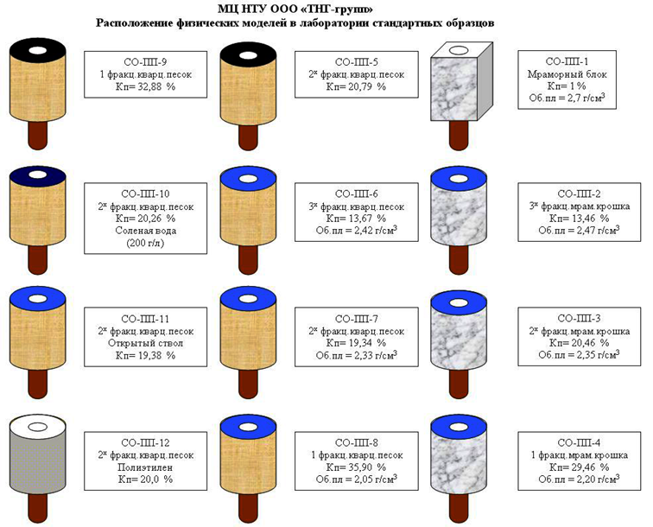
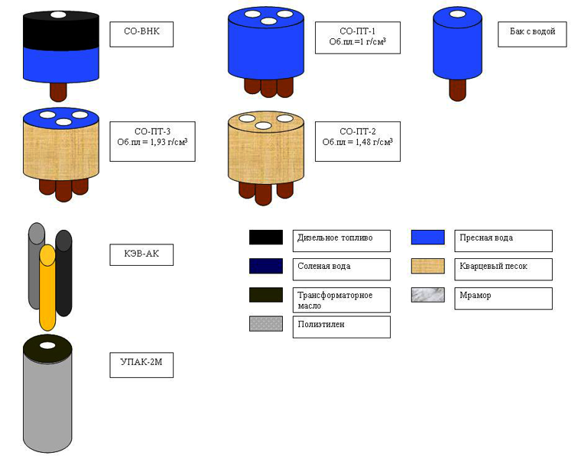
Метрологическое обеспечение
АИНК-ПЛ (метрологический центр Газпром Георесурс)
Состав метрологического обеспечения АИНК-ПЛ:
Расчетные базы стандартных спектров;
Поправочные коэффициенты по результатам математического имитационного моделирования;
Калибровочные коэффициенты по результатам физического моделирования на стандартных образцах плотности, насыщения, нейтронных характеристик и естественной радиоактивности
Состав моделей метрологических центров РФ:
Модели карбонатного водонысыщенного пласта с пористостью
от 1 до 30% – 4 шт.
Модели терригенного водо-нефтенасыщенного пласта с пористостью от 13 до 36% – 7 шт.
Доломитные модели водонасыщенного пласта с пористостью
от 13 до 24% – 2 шт.
Модели пластов ООО «Газпром георесурс», г. Раменское МО:
Модели карбонатного водонысыщенного пласта с пористостью
от 0,8 до 36% – 3 шт.
Модели терригенного водо-нефтенасыщенного пласта с пористостью от 36% – 3 шт.
Модели ГСО-ЕРЭ содержания массовых долей калия, тория и урана – 6 шт.

Slide 13
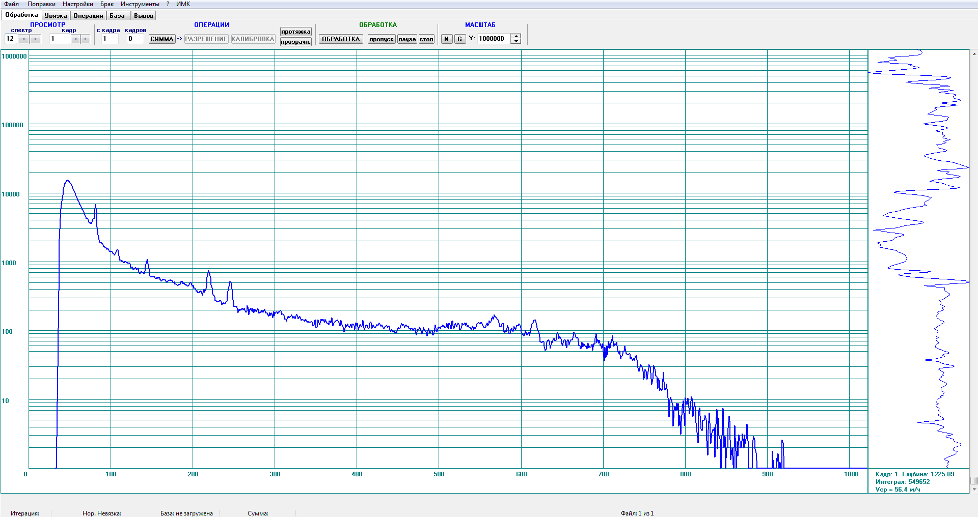
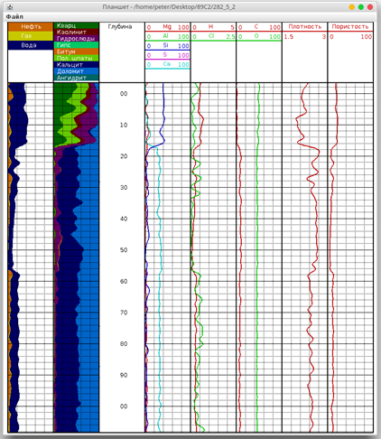
Программный комплекс интерпретации данных ИНГК-С

Slide 14
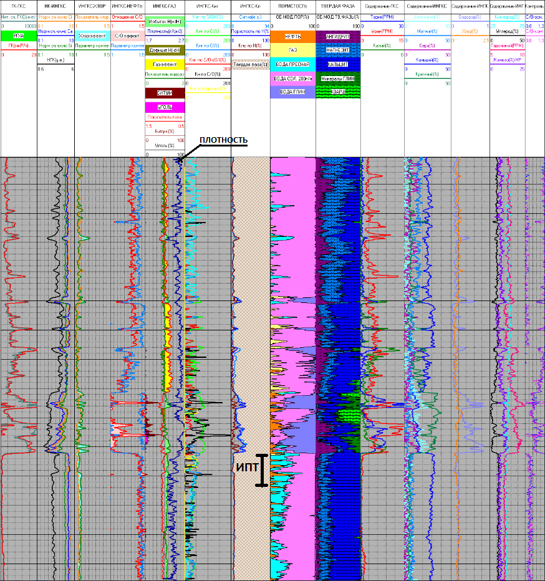
Результаты опытно-промышленных исследований в открытом стволе
Месторождение Западной Сибири
Фрагмент планшета
опытно-промышленных испытаний
Цель заказа:
Определение плотности, вещественного состава и насыщения горных пород по данным каротажа АИНК-ПЛ
Условия измерения:
Открытый ствол: диаметр скважины 215,9 мм
Характеристика исследуемых пластов:
Интервал заказа включает в себя отложения мячковского, серпуховского (верхний интервал), тульского, турнейского ярусов и бобриковского горизонта (нижний интервал) среднего и нижнего карбона
Заключение:
Насыщение в интервале 1848,4-1849,6 м:
σ=2,39 г/см3; Кп=9,0%; Кн=56,7%;
Насыщение в интервале 1335,2-1359,6 м:
σ=2,36 г/см3; Кп=10,4%; Кн=36,4%
Результат испытаний:
интервал испытаний 1843-1853 м: приток нефти с пластовой водой

Slide 15
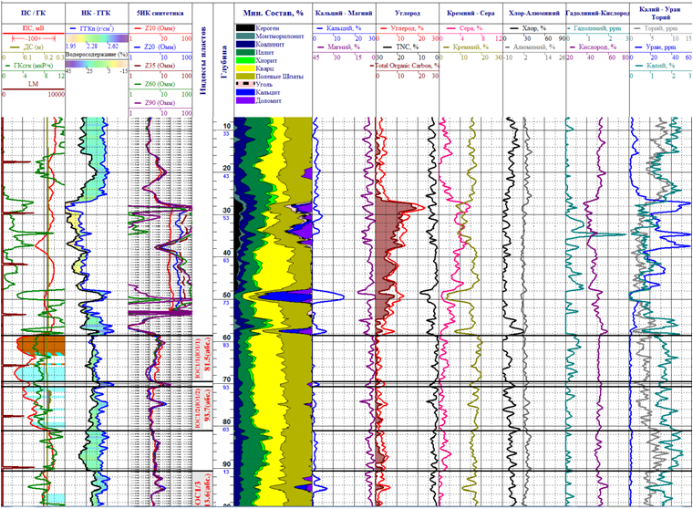
Пример планшета обработки данных метода ИНГКС с методами открытого ствола (Западная Сибирь).
НЕФТЬ, Кп-19,1%
Вода, Кп-15,7%
Вода, Кп-16,6%

Slide 16
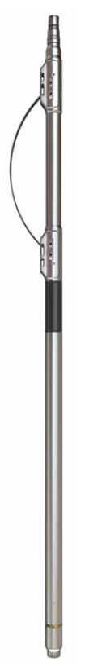
Сопоставление АИНК-ПЛ с лучшим аналогом
Litho Scanner
АИНК-ПЛ
АИНК-ПЛ | Характеристики | Litho Scanner (Schlumberger)
Fe, Si, Mg, Ca, Al, Cl, O, C и др. | Определяемые элементы породы | Fe, Si, Mg, Ca, Al, Cl, O, C и др.
4,3 | Lприбора, м | 4,27
102 | Dmax, мм | 114
120 | Тmax, ̊C | 175
60 | Pmax, МПа | 138
120 | Масса прибора, кг | 166
свободное | Расположение в скважине | прижимное
LaBr3 | Применяемый детектор | LaBr3
2 | Кол-во детекторов | 1
ИНГК-С, ГК-С | Применяемые методы | ИНГК-С
Litho Scanner

Slide 17
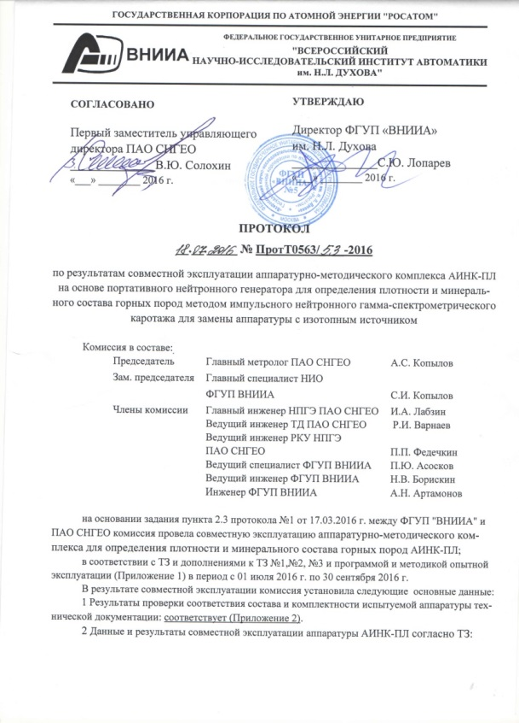
Опытно-промышленные испытания
АИНК-ПЛ
Комплекс АИНК-ПЛ позволяет определять: (открытый и обсаженный ствол)
объемную плотность горных пород;
концентрации породо- и флюидообразующих химических элементов и делать выводы по минералогическому составу горных пород;
интегральную и дифференцированную естественную гамма-активность;
текущую нефтегазонасыщенность;
Повышает:
уровень радиационной безопасности;
уровень геологических знаний о минералогическом строении разреза (локальные реперы, детальная корреляция, условии осадконакопления и т.п);
Эффективность оценки пропущенных залежей;

Slide 18
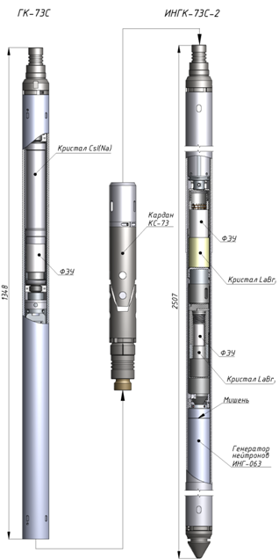
Аппаратура АИНК-73С-2 для определения вещественного состава и нефтенасыщенности для боковых стволов
НАЗНАЧЕНИЕ: определение элементного состава пород, текущей нефтегазонасыщенности коллекторов и объемной плотности
Технические характеристики
Тип нейтронного генератора | ИНГ-063
Определяемые элементы породы | Fe, Si, Mg, Ca, Al, Cl, O, C, S, Gd, H, Na
Основная погрешность измерения плотности | не более 6%
Диапазон определяемых концентраций | U: (Ra), Th: 1-200 ppm K: ≤0,3 %
Зенитный угол, max | 75 °
Общая длина | 4300 мм
Диаметр | 73 мм
Рабочая температура | 120°С
ОСОБЕННОСТИ:
определение основных параметров пласта за одну спуско-подъёмную операцию за счет комплексирования ядерно-физических: спектрометрического, интегрального и естественной радиоактивности методов каротажа
исследование боковых стволов нефтегазовых скважин с внутренним диаметром не менее 89 мм

Slide 19
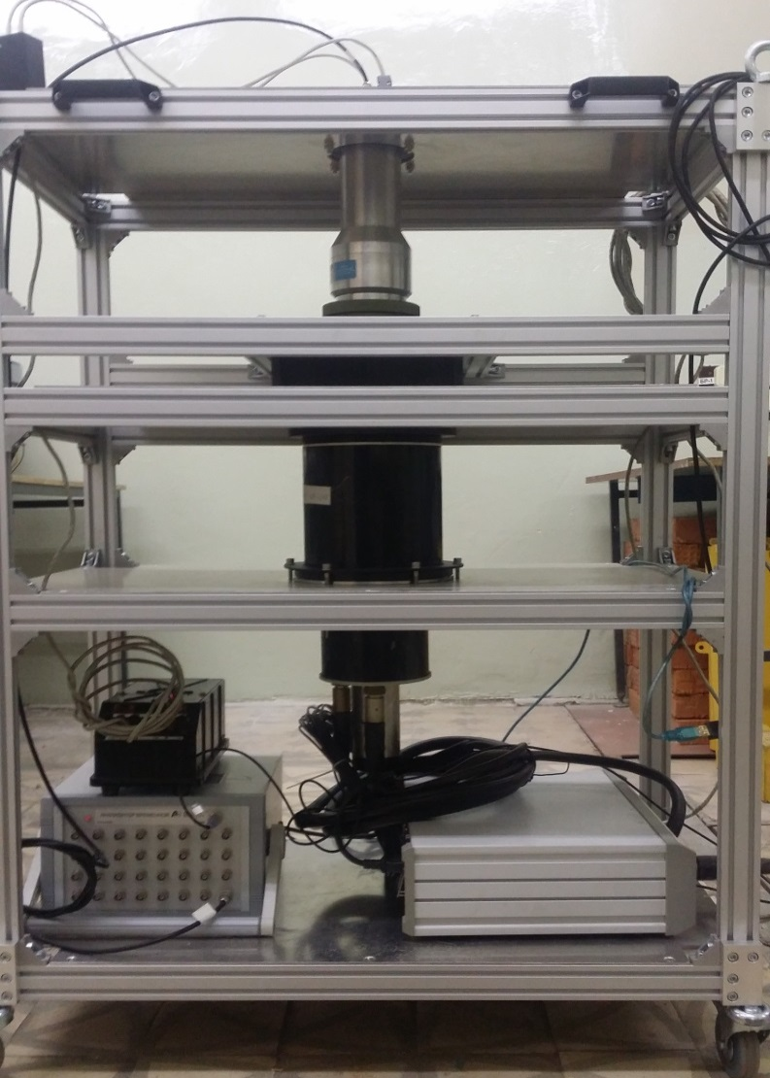
Аппаратурно-методический комплекс нейтронно-радиационного элементного анализа образцов керна
НАЗНАЧЕНИЕ: Экспресс-анализ в полевых условиях
образцов керна с целью:
  Определение содержания в образцах Fe, Si, Mg, Ti, Mn, Al, Ca, Cl, Na, C, O, Gd, S, H
с помощью анализа гамма-спектров неупругого рассеяния
быстрых нейтронов и радиационного захвата (n,γ) тепловых
нейтронов.
Результаты анализа могут использоваться для петрофизической настройки программы обработки данных каротажа АИНК-73С-2, АИНК-89С-2.
Преимущества:
  Инновационность, отсутствие зарубежных аналогов;
  Работа в полевых условиях;
  Мобильность установки;
  Высокая чувствительность.
Технические характеристики
Поток нейтронного генератора , н/с, не менее | 1∙10⁸
Диапазон частот следования импульсов, Гц | 400-10000
Время анализа, мин: не более | 20
Нейтронный генератор ИНГ-07
Образец (внутри замедлителя)
Гамма-детектор
19

Slide 20
Система многопараметрических исследований скважин в процессе бурения СМИС-172-Б

Slide 21
Система многопараметрических исследований скважин в процессе бурения СМИС-172-Б
МПГ-172-Б: Модуль питания
Система СМИС-172-Б обеспечивает оперативную передачу данных от скважинной части аппаратуры к наземной по гидравлическому каналу связи с использованием телеметрической системы и сохранение их во внутреннюю энергонезависимую память скважинной части комплекса для последующего чтения и обработки.
МУП-172-Б: Модуль управления пульсатором
ИНГК-C-172-Б: Модуль ИНГК-С
МП-172-Б: Модуль питания ИНГК-С
Назначение:
контроль проводки наклонно-направленных и горизонтальных участков скважины;
литологическое расчленение разреза.
МПИ-172-Б: Модуль памяти и измерения ( ГК, Инклинометрия)
ВИКПБ-172-Б: Модуль ВИКПБ

Slide 22
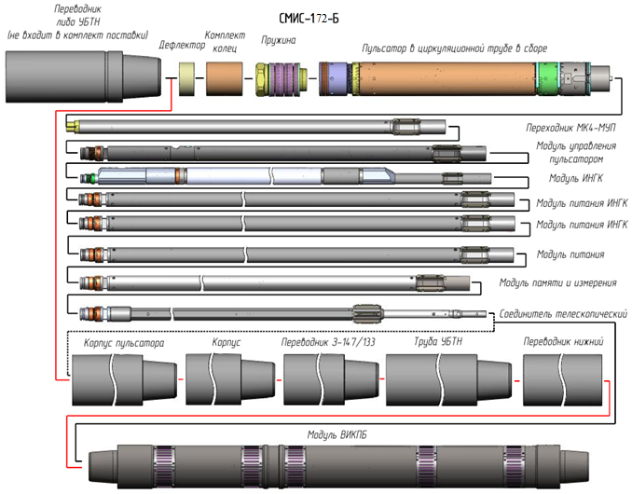
Схема скважинной части комплекса

Slide 23
Технические характеристики СМИС-172-Б
Технические характеристики
Передача данных | Гидравлический канал
Потребляемая мощность | ~ 35 Вт
Определяемые параметры ИНГК-С | Элементный состав, плотность, пористость, насыщение
Диапазон измерения УЭС | 1-200 Ом∙м
Диапазон измерения ГК | 0…250 ± 15% мкР/ч
Диапазон измерения Зенитный угол Азимутальный угол | 0° - 180° 0° - 360°
Тmax/Pmax | 120 °С / 80 Мпа
Вес | 1200 кг
Длина | ~ 19 м
Диаметр | 172 мм
Время работы модуля ИНГК-С в автономном режиме | не менее 52 ч.
Тип ИНГ | 065

Slide 24
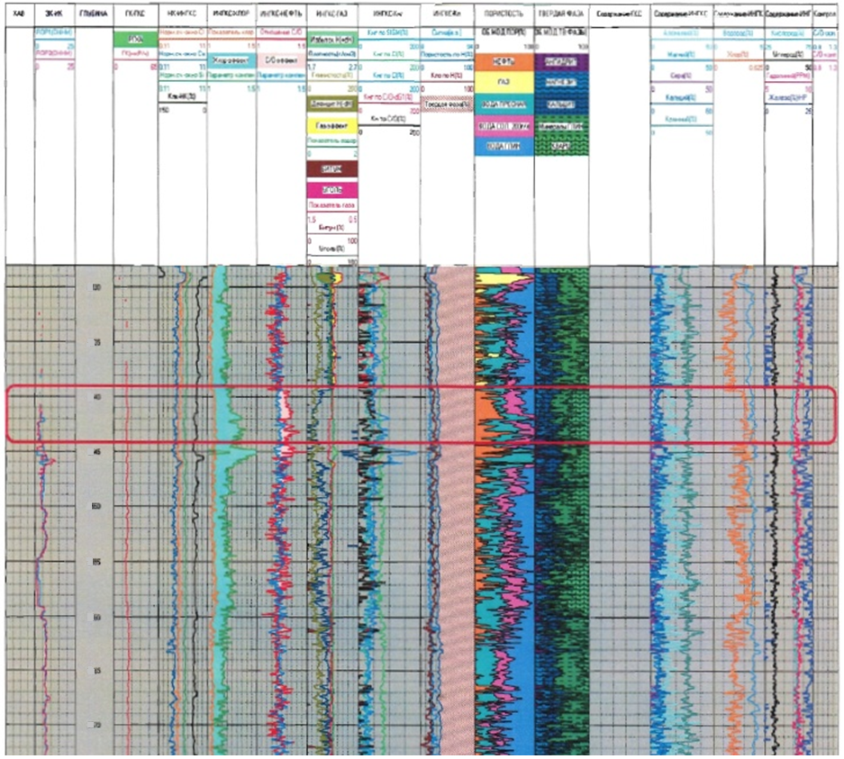
Планшет с результатами интерпретации модуля ИНГК-С (фрагмент)
Вещественный состав:
-песчаники,
-алевролиты,
-глины, осложненными карбонатизированными и углистыми прослоями.
В интервале 2700-2726 отмечаются битуминозные глины.
Интервал 2539,0-2544,0:
К_{по}=23,5%
К_{н}=40%
нефтенасыщен

Slide 25
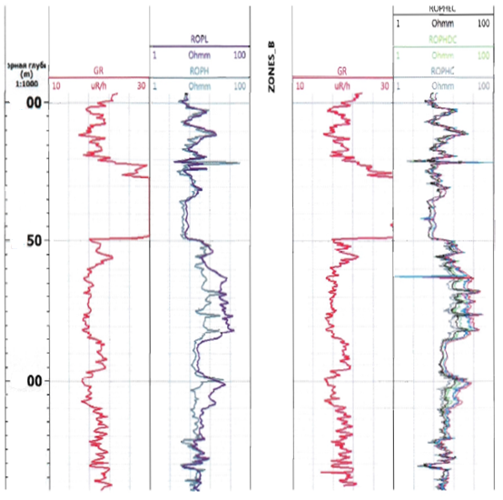
Планшет с данными ГИС, полученными в процессе бурения в режиме реального времени (слева) и из памяти системы СМИС-172-Б (справа)

Slide 26
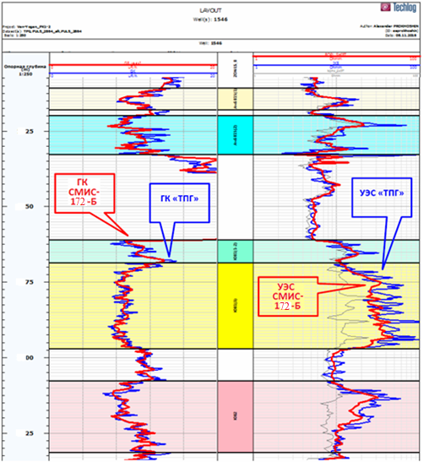
Сопоставление методов ГК и УЭС СМИС-172-Б
с методами ГК и УЭС кабельной аппаратуры МЕГА-3
компании «Тюменьпромгеофизика»
В результате сопоставления ГК СМИС-172-Б и ГК «ТПГ» наблюдается хорошая воспроизводимость методов, как в интервале глин, так и в интервалах песчаных разностей.
Сопоставление кривой УЭС СМИС-172-Б (зонд ВИКПБ, база – 2,3) с кривой УЭС «ТПГ» (зонд ВИКИЗ, база 2,0) показывает хорошую сходимость в глинах и низкоомных разрезах. В высокоомных продуктивных коллекторах расхождение показаний находится в пределах основной погрешности ВИКПБ.
получены в
процессе
бурения

Slide 27
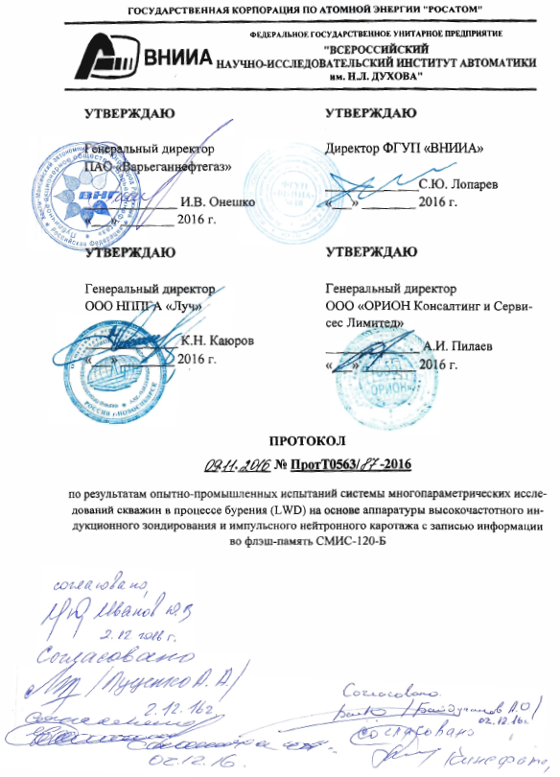
Опытно-промышленные испытания
СМИС-172-Б
Аппаратура каротажа в процессе бурения СМИС-172-Б позволяет определять:
пористость и плотность горных пород;
элементный состав горных пород ;
удельное электрическое сопротивление;
естественную гамма-радиоактивность горных пород;
Особенности:
аппаратура оборудована модулем ИНГК-С;
сокращение времени строительства скважин на 4-8 %;
    возможность дополнения другими модулями (АК, БКЗ, азимутальный ГК).

Slide 28
Автономная аппаратура для каротажа на бурильных трубах СМИС-102-А

Slide 29

Автономная аппаратура для каротажа на бурильных трубах СМИС-102-А
Состав комплекса СМИС-102-А
НАЗНАЧЕНИЕ: Определение пористости, глинистости, проницаемости и нефтегазонасыщения пластов в горизонтальных и наклонно-направленных скважинах
ВЭМКЗ-102-А: модуль высокочастотного электромагнитного каротажного зондирования
Модуль ИНГК-С-102-А: модуль импульсного
нейтронного гамма-спектрометрического каротажа
ИНКЛ-102-А: модуль инклинометра
МРГК-102-А: модуль резистивиметра и гамма-канала
Сравнение прибора ГК «Росатом» с лучшим аналогом
Характеристики | СМИС-102-А | Горизонт-90 (АМК Горизонт) | Преимущества аппаратуры ГК «Росатом»
Скорость каротажа м/час Общая /детальная | ~ 800 ~ 70 | ~ 800 ~ 70 | Основной модуль РК – импульсный нейтронный гамма-спектрометрический каротаж (в отличие от ИННК у аналога). Позволяет получить элементный и минералогический состав породы. Остальные аналоги используют изотопный источник нейтронов в модуле РК.
Диаметр, мм | 108 | 90
Модуль радиоактивного каротажа | ИНГК-С | ИННК
МПП-102-А: модуль памяти и питания
БК-102-А: модуль бокового каротажа

Slide 30
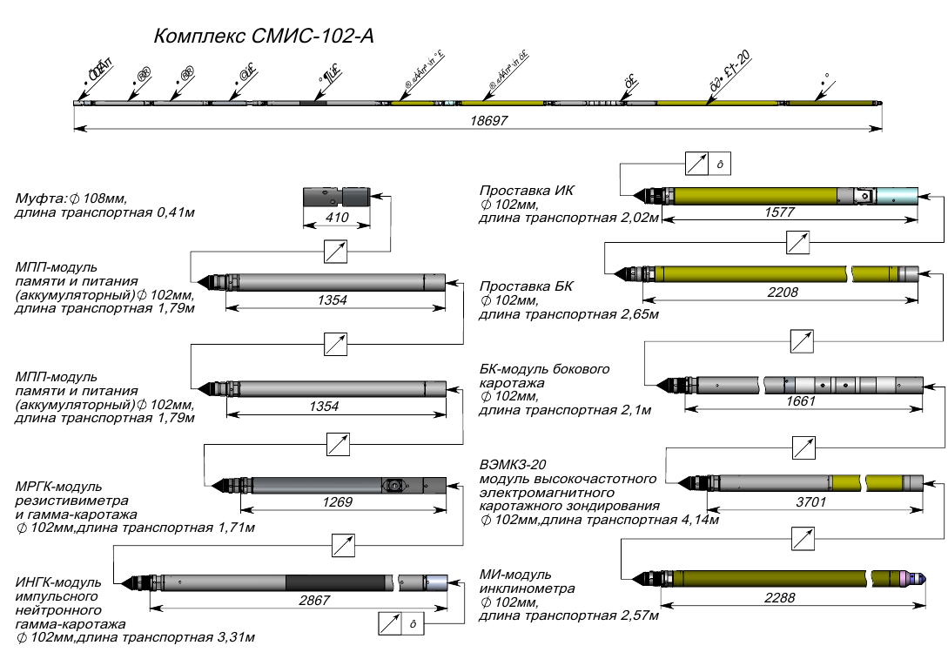
Состав комплекса СМИС-102-А

Slide 31
Технические характеристики СМИС-102-А
Технические характеристики
Диаметр исследуемых скважин, мм | 120-245
Интервал рабочих температур комплекса, °С | 5 - 85
Максимально гидростатическое давление, МПа | 80
Максимальный диаметр комплекса, мм | 102
Длина комплекса, м | ≈18м
Масса комплекса, кг | 500
Время работы в автономном режиме, ч | 30
Допустимая интенсивность искривления скважины | 5º/10м
Измеряемый параметр: | Диапазон измерения
УЭС бк, Ом*м | 0,2-20000
ГК, мкР/ч | 1-250
Зенитный угол º | 0-120
Определяемые параметры ИНГК-С | Элементный состав, плотность, пористость, насыщение

Slide 32
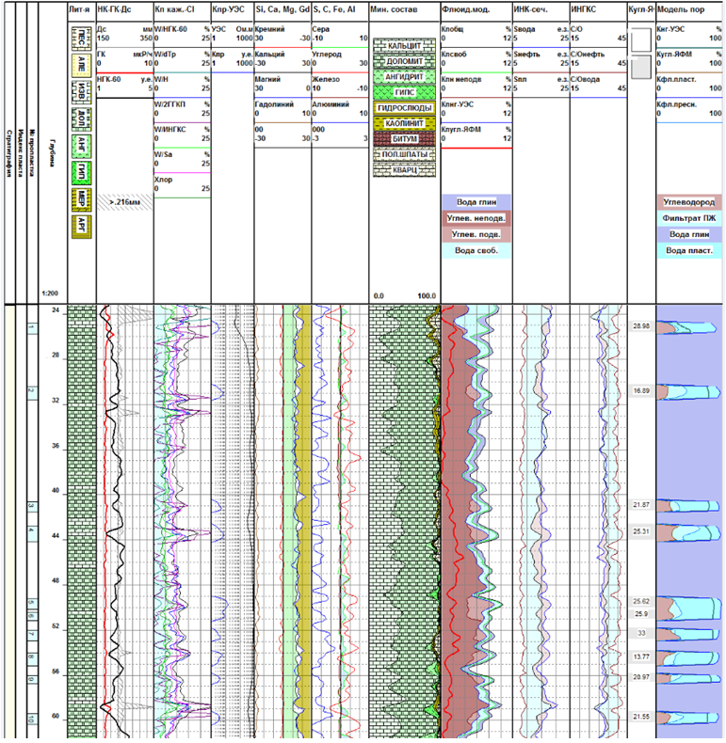
Результаты опытно-промышленных исследований СМИС-102-А.
Волго-Уральский регион
Результаты интерпретации:
объемные содержания компонентов твердой составляющей породы – песчаник, алевролит, известняк, доломит, ангидрит, гипс, аргиллит гидрослюдистый и глинистые карбонаты (мергели);
объемные содержания в «скелете» кварца, полевых шпатов, кальцита, доломита, ангидрита, гипса, битума, гидрослюд и каолинита;
компоненты порового пространства – углеводороды, вода глин, фильтрат ПЖ и вода пластовая.

Slide 33
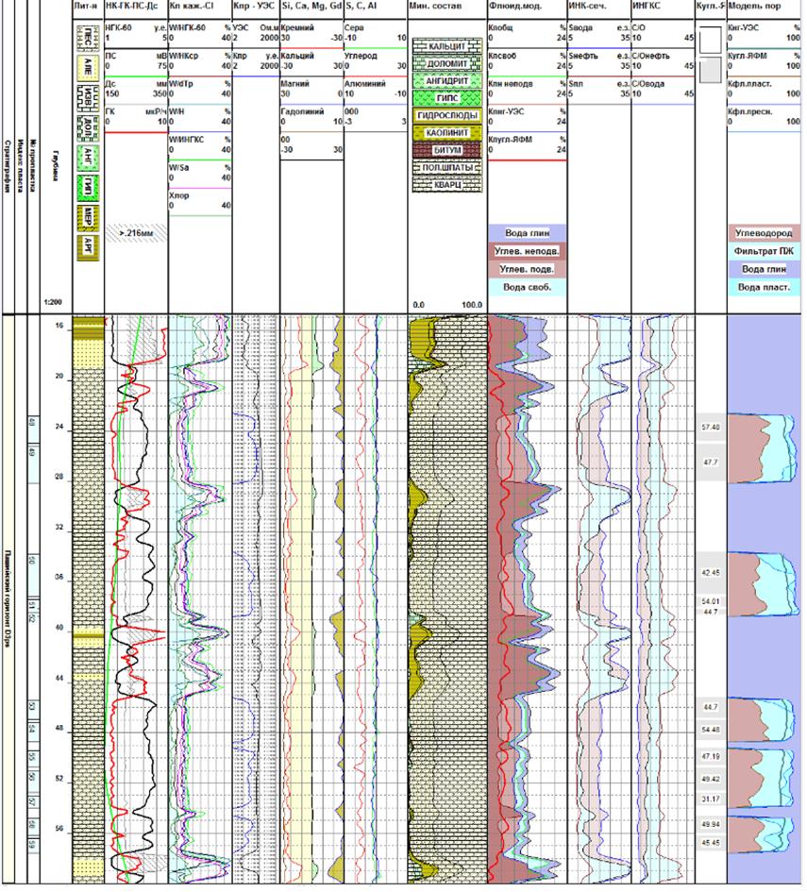
Результаты опытно-промышленных исследований СМИС-102-А.
Волго-Уральский регион
Результаты интерпретации:
объемные содержания компонентов твердой составляющей породы – песчаник, алевролит, известняк, доломит, ангидрит, гипс, аргиллит гидрослюдистый и глинистые карбонаты (мергели);
объемные содержания в «скелете» кварца, полевых шпатов, кальцита, доломита, ангидрита, гипса, битума, гидрослюд и каолинита;
компоненты порового пространства – углеводороды, вода глин, фильтрат ПЖ и вода пластовая.

Slide 34
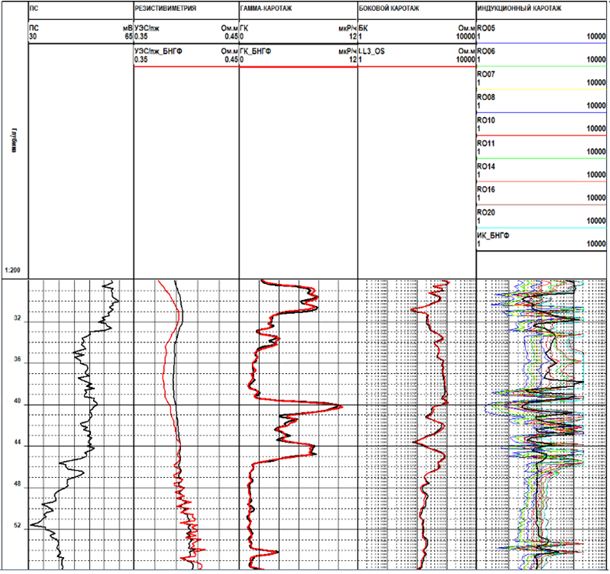
Сопоставление геофизических параметров аппаратурного комплекса СМИС-102-А с аппаратурой ОАО «БНГФ»
Сопоставление геофизических параметров ГК, БК, резистивиметрии, ИК с независимыми результатами, полученными ранее ОАО «БНГФ подтвердило достоверность и пригодность параметров СМИС к дальнейшей количественной интерпретации.

Slide 35
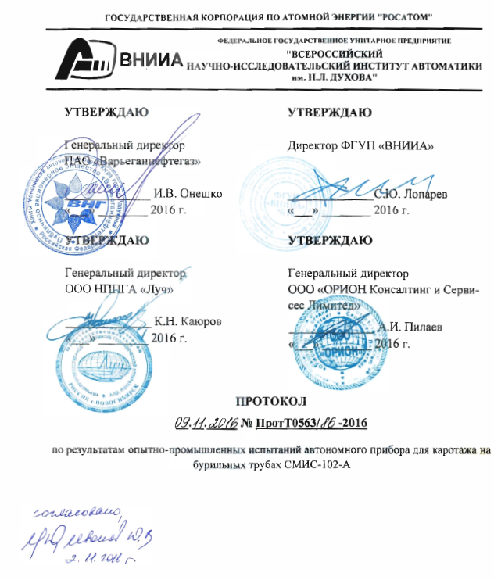
Опытно-промышленные испытания
СМИС-102-А
Аппаратура каротажа на бурильных трубах СМИС-102-А позволяет определять:
пористость и плотность горных пород;
элементный состав горных пород ;
глинистость;
проницаемость;
Особенности:
аппаратура оборудована модулем ИНГК-С на основе нейтронного генератора;
использование в ходе стандартной операции шаблонирования при подготовке к спуску колонны;
сокращение времени строительства скважин на 4-8 %;
    возможность дополнения другими модулями (АК, БКЗ, азимутальный ГК).

Slide 36
Аппаратурно-методический комплекс на основе портативного нейтронного генератора для определения нейтронной пористости методом импульсного нейтронного каротажа для замены аппаратуры с изотопным источником АИНК-43П

Slide 37
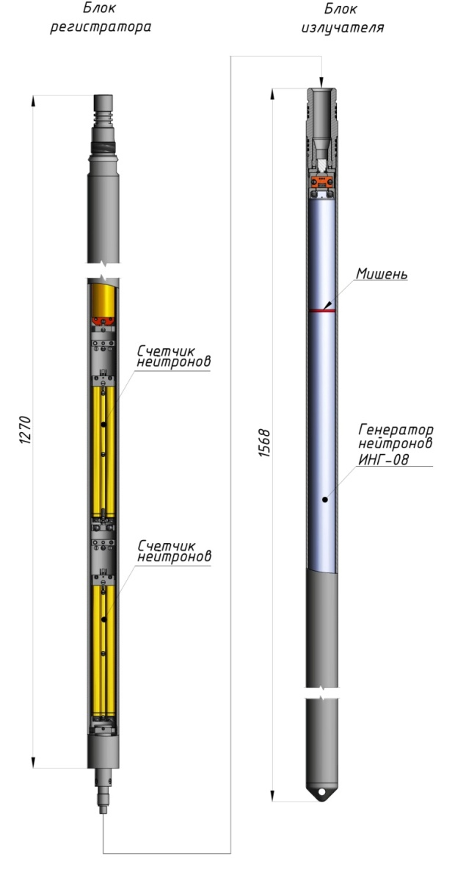
Аппаратура импульсного нейтронного каротажа АИНК-43П
НАЗНАЧЕНИЕ: проведение исследований в открытом стволе и обсаженных нефтегазовых скважин, в том числе через НКТ, методом ИННК по тепловым нейтронам.
РЕШАЕМЫЕ ЗАДАЧИ:
Определение коэффициента нефтенасыщенности коллекторов;
Определение коэффициента водонасыщенной пористости;
Определение положения и перемещения флюидальных контактов.
ОСОБЕННОСТИ:
Повышение радиационной безопасности работ и снижение издержек использования ампульных источников за счет применения импульсного нейтронного генератора;
Увеличенный ресурс нейтронного генератора на ГНТ до 300ч;
Эффективное значение параметра «мертвое время» детекторов тепловых нейтронов менее 1 мкс.

Slide 38
Основные технические характеристики
аппаратурного комплекса АИНК-43П
Технические характеристики
Диапазон определения водонасыщенной пористости, % | 1 – 40
Предел допускаемой основной относительной погрешности определения Кп, % | ±[6,3+2,3(40/Кп-1)]
Диапазон определения макроскопического сечения поглощения тепловых нейтронов Σа, 10⁻³ см⁻¹ | 7,4-22,2
Предел допускаемой основной относительной погрешности определения Σа, % | ±3
Частота срабатывания генератора нейтронов, Гц | 600
Тип нейтронного генератора | ИНГ – 08
Выход нейтронного генератора | 1∙10⁸ н/с
Длина | 3000 мм
Диаметр | 43 мм
Тmax | 120 ⁰С
Рmax | 90 МПа
Время работы генератора, не менее | 300 ч

Slide 39
Сопоставление аппаратуры АИНК-43П с аппаратурой предыдущего поколения АИНК-43-50
Технические характеристики | АИНК-43-50 |  | АИНК-43П
Год выпуска |  | 1996 | 2016
Тип нейтронного генератора |  | ИНГ-10 | ИНГ-08
Тип нейтронной трубки |  | ВНТ | ГНТ
Поток генератора, 10⁸, н/c |  | 1.7 – 0.4 | 1.0 – 0.85
Ресурс генератора при 100 °С, ч импульсный режим излучения (1.0*10⁸, н/c), стационарный режим излучения (0.5*10⁷, н/c) |  | 150 - | 300 800
Мертвое время детекторов, мкс |  | 2.5 | 0.8

Slide 40
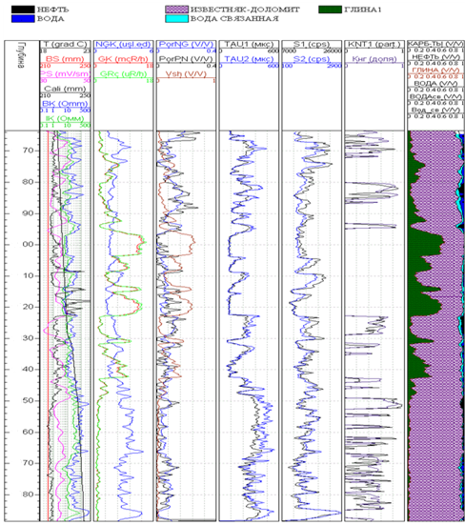
Результаты испытаний АИНК-43П
Площадь Асюльская
Cравнение коэффициентов пористости и нефтенасыщенности определенных комплексом ГИС в открытом стволе и при исследовании с
АИНК-43П в колонне
Условия измерения:
диаметр скважины 245 мм, колонна ø 168 мм
Характеристика исследуемых пластов:
Интервалы измерений включают в себя пласты, представленные известняками, доломитами и глинистыми отложениями
Заключение:
пористость породы по данным АИНК-43П в колонне совпадает с пористостью по открытому стволу скважины,
текущая насыщенность коллекторов по АИНК-43П в неразрабатываемых пластах совпадает с начальной нефтенасыщенностью,
в разрабатываемых пластах различие начальной и текущей нефтенасыщенности связаны с обводнением пластов в результате их эксплуатации

Slide 41
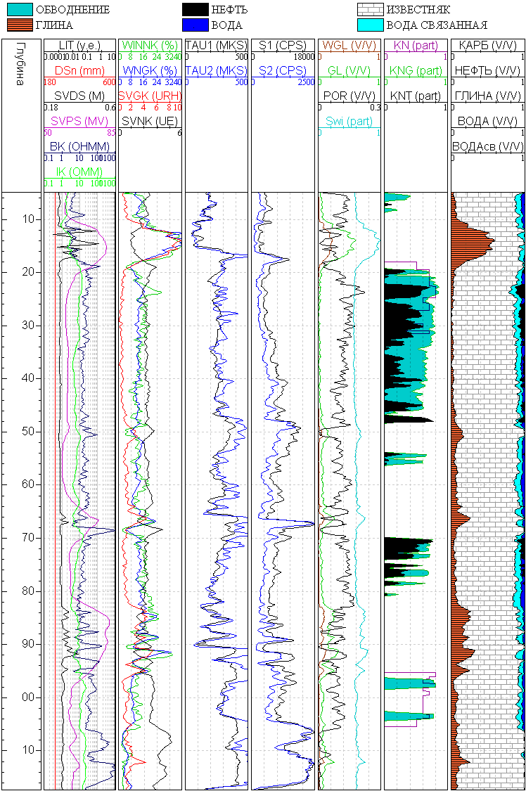
Результаты испытаний АИНК-43П
Площадь Софринско-Дзержинская
Определение пористости и нефтенасыщенности горных пород по данным каротажа с АИНК-43П;
Условия измерения:
диаметр скважины 245 мм; колонна ø 168 мм;
Характеристика исследуемых пластов:
Интервалы исследований включают в себя пласты, представленные известняками и глинистыми отложениями.
Заключение:
С АИНК-43П определен коэффициент текущей нефтенасыщенности горных пород. Сравнение с начальной нефтенасыщенностью по данным ГИС открытого ствола позволяет определить характеристики выработки пластов.
Вывод:
Пористость по НГК в открытом стволе и по ИННК совпадают

Slide 42
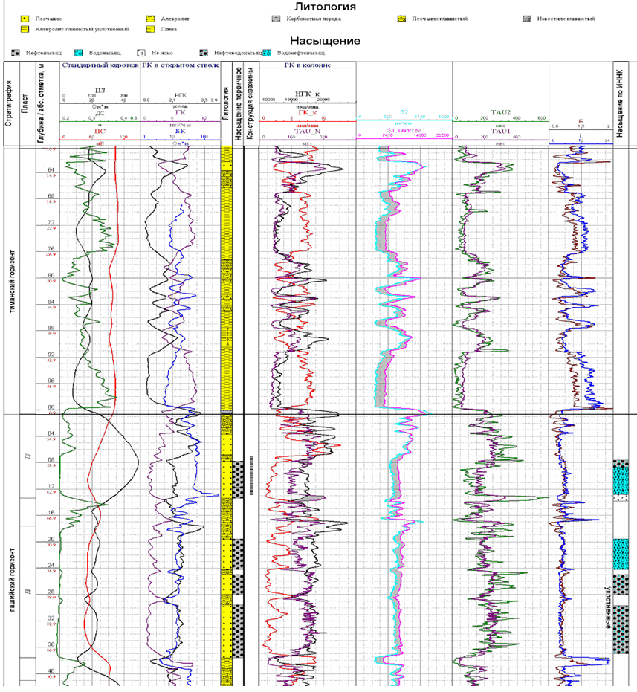
Результаты испытаний АИНК-43П
Площадь Кудиновская
Выявление обводнения пластов разрабатываемого объекта
Условия измерения:
диаметр скважины 245 мм, колонна ø 168 мм.
Характеристика исследуемых пластов:
Интервалы исследований включают в себя четыре терригенных пласта, находящихся в разработке. По каротажу открытого ствола все пласты содержали нефть.
Заключение:
По результатам ИННК два верхних пласта полностью обводнены, различие по ТАУ нефтеносных и водоносных пластов – более 20 %.
(170 мкс в водонефтенасыщенном пласте
на фоне 220 мкс в нефтеводонасыщенном)

Slide 43
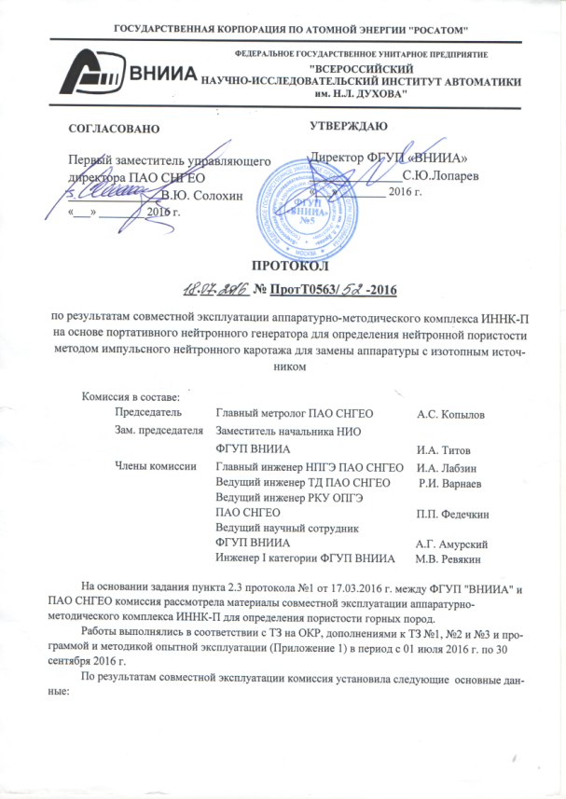
Опытно-промышленные испытания
АИНК-43П
Комплекс АИНК-43П позволяет определять: (обсаженный ствол)
Нейтронная пористость горных пород;
текущую нефтенасыщенность;
Повышает:
уровень радиационной безопасности;
Достоверность оценки пористости и нефтенасыщенности
Для повышения радиационной безопасности и повышения информационных возможностей импульсного нейтронного каротажа рекомендуется замена аппаратуры радиоактивного каротажа с изотопным источником на аппаратуру АИНК-43П.

Slide 44
Аппаратурно-методический комплекс импульсного нейтронного каротажа нефтегазовых скважин
через колонну насосно-компресорных труб
Состав аппаратурно-методического комплекса:
Скважинный прибор импульсного нейтрон-нейтронного каротажа Ø 43 мм;
Технологический прибор компенсированного акустического каротажа.
Решаемые задачи:
Исследование разрезов нефтегазовых скважин (в том числе, через НКТ) и подземных хранилищ газа;
Определение пористости и водородосодержания пластов методом импульсного нейтрон - нейтронного каротажа.
Исследование целостности цементного кольца без извлечения колонны насосно-компрессорных труб для определения степени разобщенности пластов в скважинах старого фонда, в том числе и выводящихся из эксплуатации (АИНК-43-600).
Особенности:
Одновременное исследование целостности цементного кольца и геологических свойств пласта
Решение сложной неоднозначной задачи экспрессного определения специфических дефектов цементирования (каверн) для большого количества эксплуатационных скважин

Slide 45


Этапы работ
Проведено математическое моделирование физических полей для определения предельных возможностей поиска каверн в цементном кольце методом ИННК через НКТ.
Проведены работы с экспериментальным образцом на физических моделях для верификации результатов математического моделирования и определения метрологических характеристик ИННК-каверномера.
Проведены опытно – промышленные испытания предлагаемого метода оценки качества цементирования на скважинах
Выпущен научно-технический отчет
Поиск дефектов через НКТ
с помощью ИННК
НКТ не влияет на вид временных спектров ИННК, что позволяет обнаружить дефект цементиро-
вания

Slide 46

Аппаратура импульсного
нейтрон-нейтронного каротажа
Технические характеристики
Диапазон измерения водонасыщенной пористости | 1÷36 %
Тип нейтронного генератора | ИНГ-08 (ресурс- 300 ч.)
Потребляемая мощность | 40 Вт
Количество измерительных зондов | 2
Длина | 3000 мм
Диаметр | 43 мм
ОСОБЕННОСТИ:
Аппаратура позволяет исследовать как ближнюю зону (цемент), так и дальнюю зону (пласт)
46

Slide 47
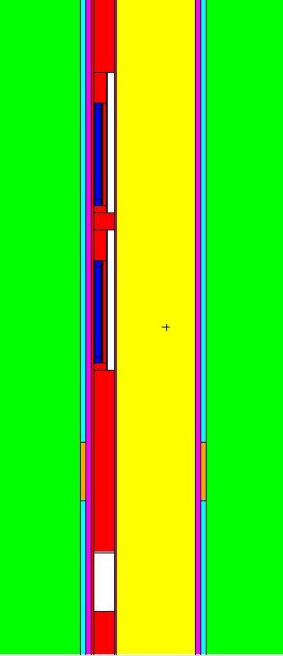
Результаты математического моделирования сигналов ИНК в скважине с дефектами цементного камня типа «каверна»
пласт
дальний
зонд
цементное
кольцо
ближний
зонд
обсадная
колонна
прибор
ИННК
каверна
В случае заполнения скважины водой минерализации 30 г/л, максимальное изменение интеграла при эксцентрическом 15% для ближнего зонда и 19% для дальнего зонда.
генератор
нейтронов

Slide 48
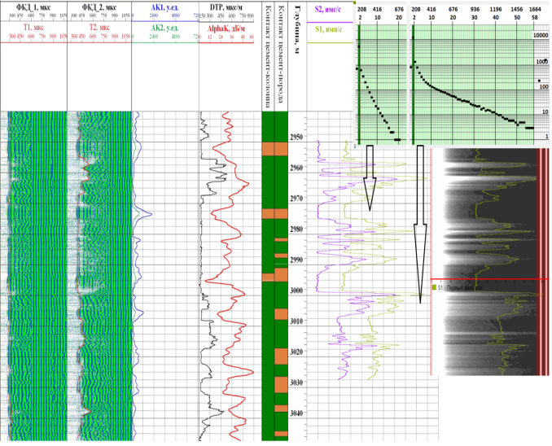
Скважинные испытания методики поиска дефектов цементного камня путем сопоставления данных ИНК и АКЦ
Интерпретационным признаком предполагаемого дефекта цементного камня выбраны отрицательные аномалии скорости счета медленных нейтронов на обоих зондах с выходом каротажных диаграмм на постоянные значения. В данном случае выделенные по АКЦ частичные потери контакта «цемент-скважина» и «цемент – порода» совпадают с отрицательными аномалиями скорости счета ИННК. Однако, результаты каротажа открытого ствола в этих интервалах указывают на наличие каверн по каверномеру и наличие глинистых пластов по ГК и ПС.
Скважина | ИННК | АКЦ | Откр. ствол | ПГИ | Итоговый планшет
709 Кудиновская | 6.lab | 709_akc.jpg | 709_КудиновскаяИННК.tiff | Исх_ГК_МЛ_терм.rar | Рис. 7
811 Неприковская | 811 Ю.-Неприковская 1360м.-1300м..LAB 811 Ю.- | 811_Южно-Неприковское_АКЦ_14.09.2016.jpg | 811.jpg | 811_term_500.tiff | Рис.8 Рис.9
127 Солгаевское | 127Сологаевскаяя.jpg | 127Сологаевская.bmp | 127Сологаевскаяя.jpg |  | Рис.10
5 Флеровское | 9.LAB 10.LAB | 5_акц.bmp | 5_С_Флеровское_ИННК_16092016.JPG | 5_Т_ГК_ЛМ_500.JPG
4 Б Лебяжинская | user.config.2016-08-10T07-45-50.5532161+04-00.LAB | 4_akc.jpg |  |  | Рис.11
6 Кожемякская | 08.lab | 6_Кожемякское_АКЦ+СГДТ_14.07.2016.jpg |  |  | Рис.12

Slide 49
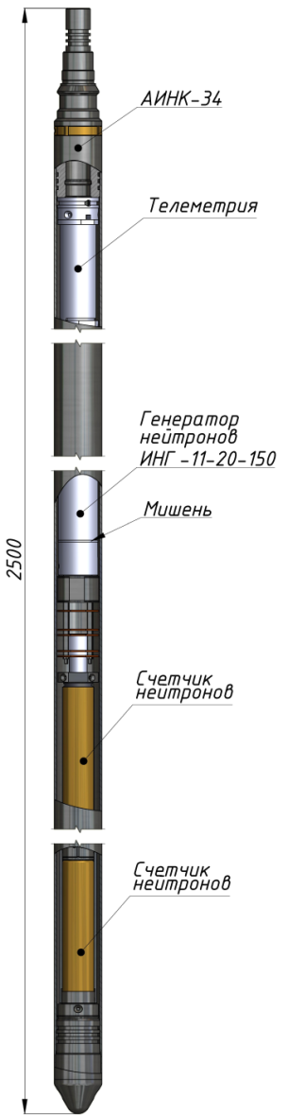
Аппаратура нейтронного каротажа АИНК-34
НАЗНАЧЕНИЕ: исследование действующих нефтяных и газовых скважин.
Технические характеристики
Макроскопическое сечение поглощения тепловых нейтронов в пласте | 7÷30 c.u.
Тип нейтронного генератора | ИНГ-11-20-150 (на вакуумной нейтронной трубке)
Потребляемая мощность | 30 Вт
Количество измерительных зондов | 2
Температура окр. среды | 150°С
Длина Диаметр | 2500 мм 34 мм
ОСОБЕННОСТИ:
малый диаметр и малая длина скважинного прибора позволяют проводить исследования межтрубного пространства и исследования при высоких давлениях на устье скважин.

Slide 50
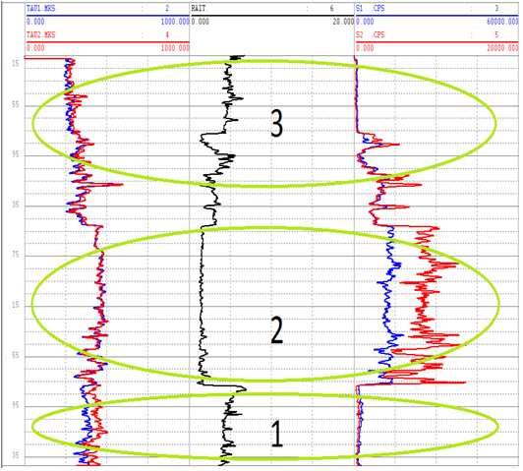
Испытания АИНК-34 на скважине Оренбургского газо-конденсатного месторождения
В верхней части пласта (3) по изменениям скоростей счета можно судить об изменении скважинных условий, например появление эксплуатационной колонны, пакера и жидкости в затрубье.
В средней части пласта (2) значения ТАУ практически неизменны и близки к значениям ТАУ для чистого известняка, что свидетельствует о насыщении карбонатного коллектора преимущественно газом. Значения RAIT позволяет оценить пористость на уровне 15% по отношению к измерениям на моделях ЦМИС г. Раменское.
В нижней части пласта (1) наблюдается смена типа жидкости в скважине с жидкости на газ. Этот контакт отражается более чем 20 кратным изменением скоростей счета на первом и втором зондах. При этом на диаграммах ТАУ этот контакт практически незаметен, что свидетельствует о возможности исследовать нейтронные свойства пласта независимо от заполнения скважины. Для метода ННК-Т это невозможно.

Slide 51
Мобильный рентгеновский комплекс для диагностики скважинных приборов и оборудования ТКРД181

Slide 52
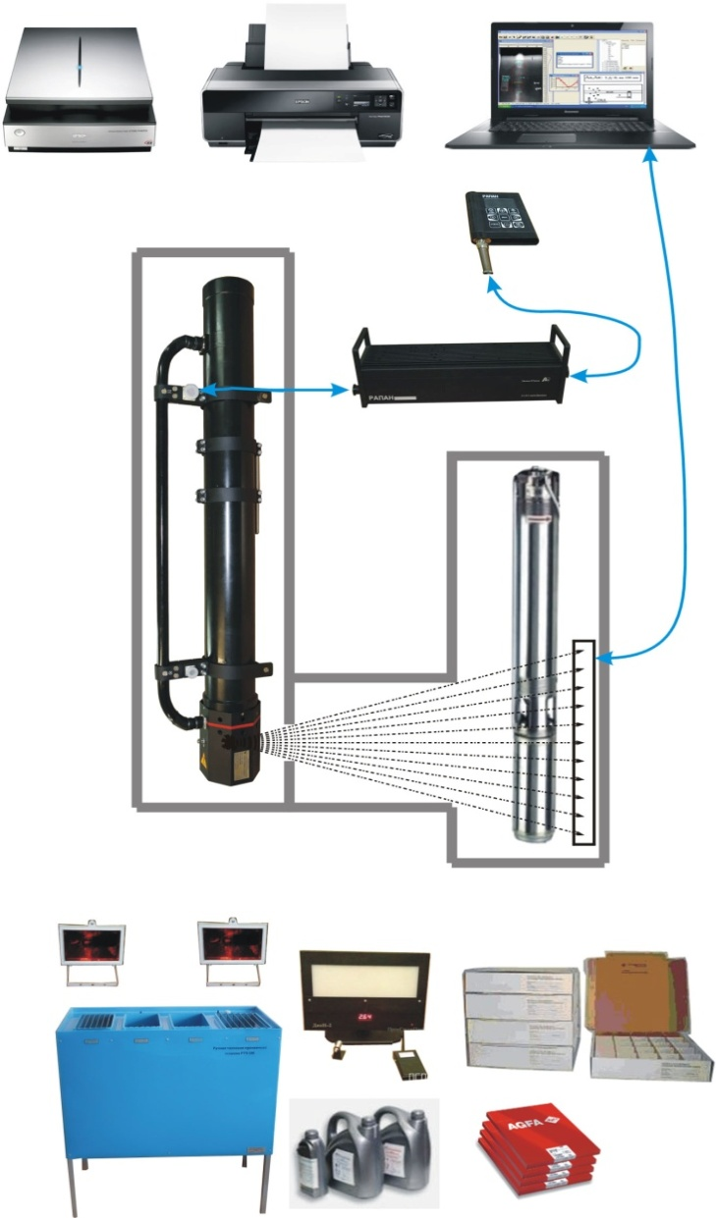
Аппаратура рентгенодиагностического комплекса ТКРД181
НАЗНАЧЕНИЕ: контроль состояния скважинных приборов и оборудования
ТЕХНИЧЕСКАЯ РЕАЛИЗАЦИЯ: метод рентгенографического неразрушающего контроля
Технические характеристики
Энергия рентгеновского излучения | до 400 кэВ
Проникающая способность | до 60 мм Fe
Разрешающая способность | 100 мкм
Контрастная чувствительность | 1% (при просвечивании 50 мм Fe)
Диаметр контролируемых объектов | до 152 мм
Время получения рентгеновского снимка | до 15 мин.
ОСОБЕННОСТИ:
Регистрация рентгенографических изображений
осуществляется на цифровой плоскопанельный регистратор
Обработка рентгенографических изображений осуществляется специализированным ПО

Slide 53
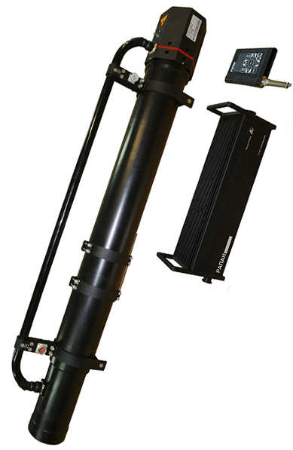
Рентгеновский аппарат «РАПАН 400/200 ЗА» (ТРА184-01)
НАЗНАЧЕНИЕ: неразрушающий контроль в промышленности и технике
ТЕХНИЧЕСКАЯ РЕАЛИЗАЦИЯ: рентгеновский аппарат с постоянным анодным напряжением на стеклянной или металлокерамической трубке
Технические характеристики
Анодное напряжение | 200..400 кВ
Анодная мощность | 100..200 Вт
Выход излучения | боковой, 70° × 40°
Фокусное пятно | 1.5 мм
Максимальная толщина просвечиваемой стали, F = 700 мм, T_{e} = 10 мин. на пленку D7 с Pb-экранами на пленку F8 с усил. экранами | 55 мм 85 мм
Масса аппарата / излучателя | 28 / 18 кг
Условия эксплуатации | -40..+40 °C

Slide 54
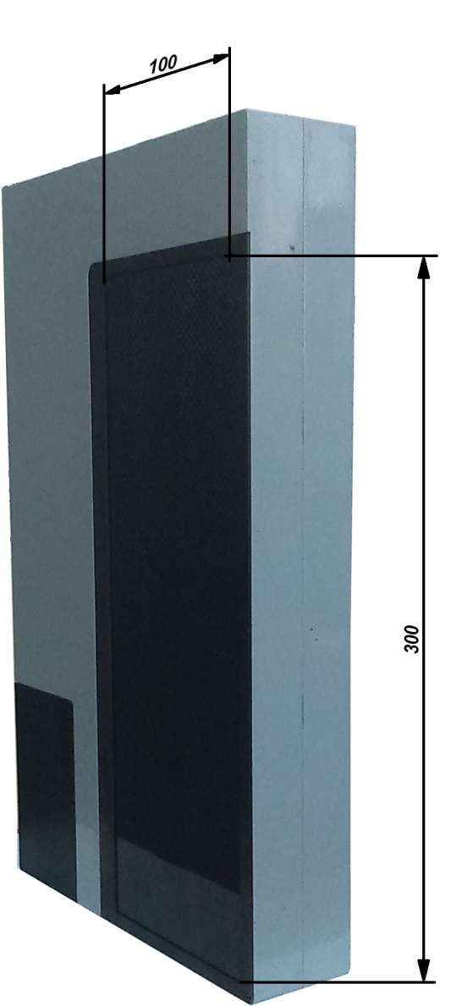
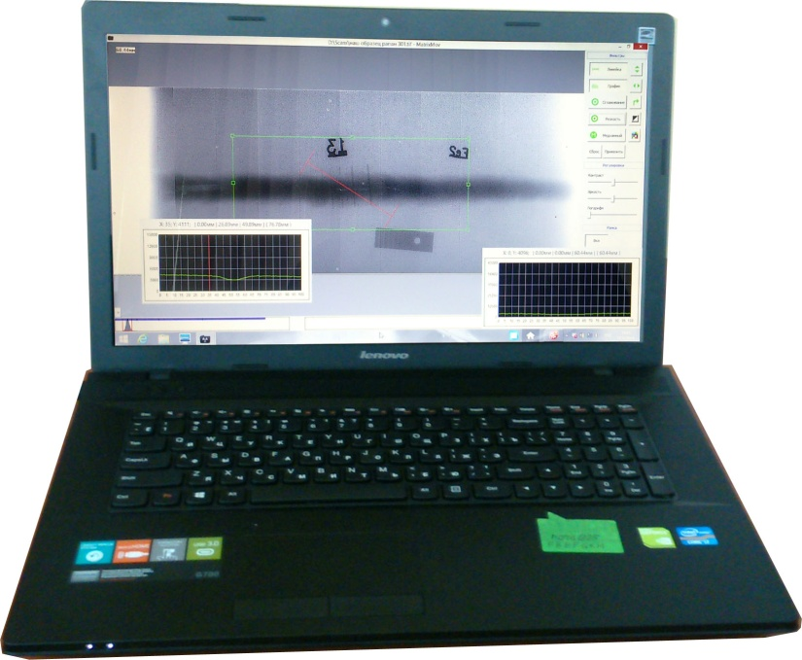
Цифровой радиографический регистратор
и АРМ оператора

Slide 55
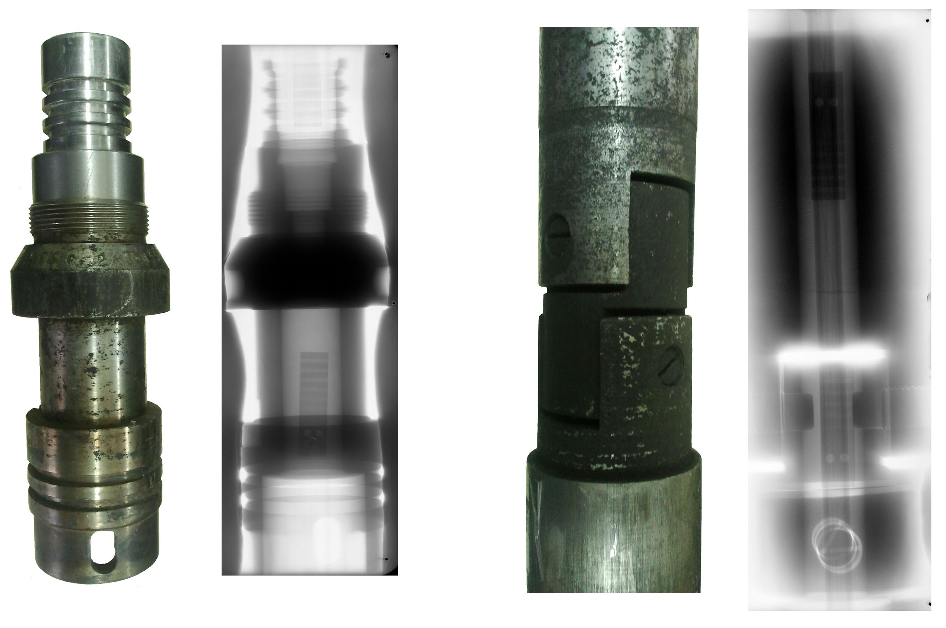
Примеры объектов неразрушающего контроля и их рентгенографических изображений

Slide 56
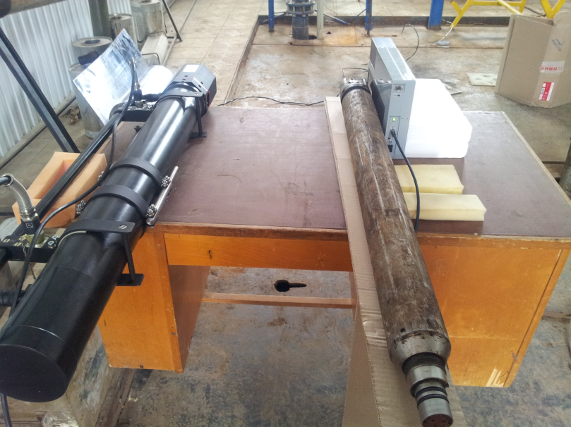
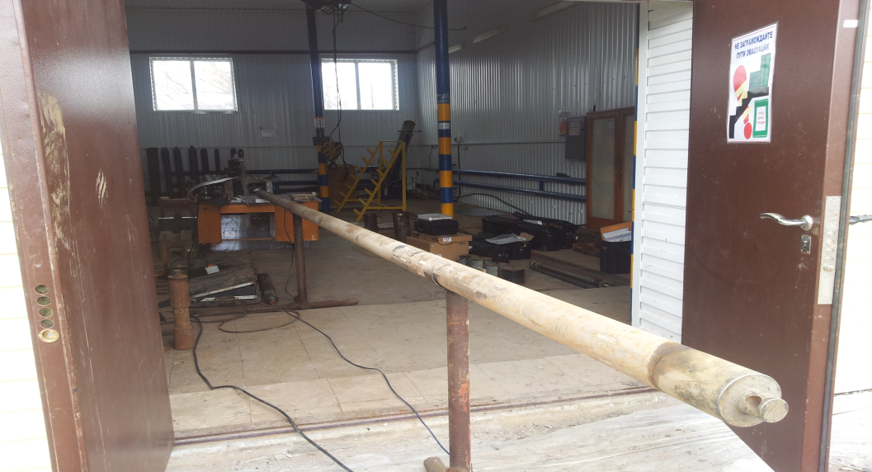


Испытания на объектах

Slide 57

Примеры рентгенографических изображений
объектов неразрушающего контроля
Пример изображения на мониторе оператора прибора АМК ГОРИЗОНТ 90-К4, полученного с цифрового регистратора «ЦИФРОВИЖЕН-300/100» при просвечивании рентгеновским аппаратом РАПАН 400/200 с рабочим напряжением 300 кВ.
57

Slide 58

Опытно-промышленные испытания комплекса ТКРД181
Комплекс ТКРД181 позволяет определять:
Наличие механических повреждений корпусов и соединений скважинного оборудования;
Наличие обрывов проводов, целостность электрических соединений;
Степень износа деталей.
Повышает:
Количество типов объектов неразрушающего контроля
Производительность неразрушающего контроля

Slide 59
Средство мониторинга сопутствующих техногенных
магнитных полей на буровой установке
и в колонне труб

Slide 60




Скважинный магнитометр
НАЗНАЧЕНИЕ: Контроль фоновой магнитной обстановки по длине скважины. Мониторинг распределения сопутствующего магнитного поля по длине скважины при проведении исследований, и локализация участков с аномально сильным магнитным полем техногенного происхождения.
ПРИНЦИП ДЕЙСТВИЯ: Функционирование основано на использовании малогабаритных трехкоординатных датчиков Холла, работающих в широком температурном диапазоне.

Slide 61
Скважинный магнитометр
Технические характеристики
Количество датчиков магнитного поля | 5
Количество датчиков температуры | 2
Тип датчиков | 3-х координатные, Холла
Диапазон измерения магнитного поля | от 0.1 мТл до 70 мТл
Обмен данными | по протоколу Манчестер-2
Линия связи | геофизический трехжильный кабель длиной до 5 км
Скорость спуска скважинного прибора | от 10 м/ч до 5000 м/ч
Рабочая температура | от -40 до 150 °C
Скорость записи | от 10 м/ч до 800 м/ч

Slide 62

Средства измерения магнитных полей на буровой установке и в колонне труб
Миллитесламетр
Измерение индукции постоянного, переменного и импульсного магнитного поля
Диапазон измерения – от 0,001 до 200 мТл.
Длина кабеля зонда - не более 1,5 м.

Slide 63

Средства устранения намагниченности бурового оборудования
Мощный источник магнитных полей И100-19/4М
Может эксплуатироваться при температуре окружающего воздуха
от минус 30 до +40^{о} С.
Наименование показателя | Единица измерения | Номинальное значение | Предельное отклонение
Напряжение питания | В | 380 | +10,-15
Частота питающего напряжения | Гц | 50 | ±0,4
Ток потребления от сети одного модуля (по каждой фазе) при максимальном выходном токе | А | 15 | не более
Длина кабеля подключения питания | м | 10 | ±0,5
Режимы работы модуля | Автономный, ведущий, ведомый.
Количество модулей | 4
Габаритные размеры модуля | мм | 920х650х350 | не более

Slide 64

Приемо-сдаточные испытания комплекта аппаратуры для устранения намагниченности бурового оборудования
Комплект аппаратуры позволяет:
Проводить исследования и устранять намагниченность бурового оборудования;
Улучшает:
условия применения геофизической аппаратуры;
достоверность оценки исследуемых геофизических параметров;

Slide 65
Новые разработки геофизической аппаратуры в интересах топливно-энергетического комплекса России
В рамках Государственной Программы импортозамещения в ТЭК в 2015-2016 гг. разработаны и внедряются в производственные процессы новые виды геофизической аппаратуры.
ОПЫТНО-КОНСТРУКТОРСКИЕ РАБОТЫ ПО СОЗДАНИЮ НОВОЙ АППАРАТУРЫ:
«Каротаж в процессе бурения»
«Автономный прибор для каротажа на бурильных трубах»
«Аппаратура для определения плотности и элементного состава горных пород»
«Аппаратура для измерения пористости и водородосодержания»
«Комплексный многопараметровый прибор для исследования открытого ствола»
«Мобильный рентгеновский комплекс для диагностики скважинных приборов и оборудования»
«Комплекс оборудования для сейсморазведочных работ»
«Средство мониторинга сопутствующих техногенных магнитных полей в колонне труб»
В 2017 г. разработанная аппаратура успешно проходит опытно-промышленные испытания
Предложения
Определить объекты ПАО «Газпром» для проведения опытно-промышленных испытаний в 2018 г.

Slide 66
Перспективные работы в интересах ПАО «Газпром» на период 2017-2019 гг.
Работы
(АИНК-34) Разработка малогабаритного прибора импульсного нейтрон-нейтронного каротажа для исследования действующих газовых скважин с лифтовыми трубами малого диаметра, письмо-запрос ООО «Газпром георесурс» о заинтересованности в данной аппаратуре № ВП-06/11/40-606 от 02.03.2015, отчет по результатам испытаний экспериментального образца на объектах ПАО «Газпром» № Т0563/39-2016 от 20.12. 2016. Планируемая потребность в 2017 г. – 4 шт.
(СГДТ) Разработка скважинного гамма-дефектоскопа-толщиномера с повышенной точностью измерения плотности цементного камня и возможностью работы в горизонтальных скважинах, письмо-запрос ООО «Газпром георесурс» о заинтересованности в данной аппаратуре № ВП-02/60/40-0478 от 09.02.2017, Планируемая потребность в 2017 г. – 20 шт.
(НГП) Разработка аппаратуры импульсного нейтронного каротажа для определения плотности и пористости без использования химических источников нейтронного и гамма излучения, письмо-запрос ООО «Газпром георесурс» № ВП-02/60/40-2056 от 08.06.2017. Планируемая потребность в 2017 г. – 10 шт.
Предложения
Включить перспективные НИОКР ФГУП «ВНИИА» в Программу НИОКР ПАО «Газпром» 2017 г. Проработать вариант проведения бесконкурсной процедуры закупки ОКР, включенных в Программу научно-технического сотрудничества ПАО «Газпром» – ГК «Росатом». Разработать дорожные карты внедрения перспективных разработок в производственные процессы ПАО «Газпром».

Slide 67
Спасибо за внимание!

